Slide 1
Władysław Jóźwicki
Patron Publicznej Szkoły Podstawowej w Górznie

Slide 2
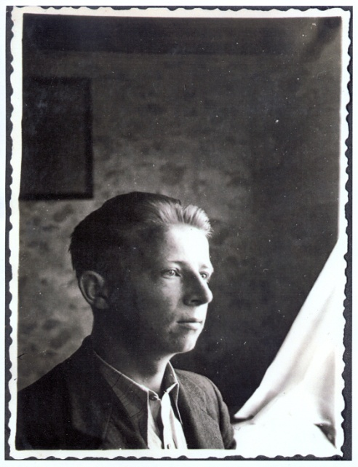
Władysław Jóźwicki - życiorys
Przyszedł na świat 20 kwietnia 1918 roku w Piotrkowie koło Lublina w rodzinie robotniczej. Miał dwóch starszych braci Bolesława i Edwarda oraz trzy siostry. Szkołę powszechną ukończył w Baranowie nad Wieprzem. W 1936 roku ukończył Warszawską Szkołę Handlową im. Stanisława Szczepanowskiego.

Slide 3
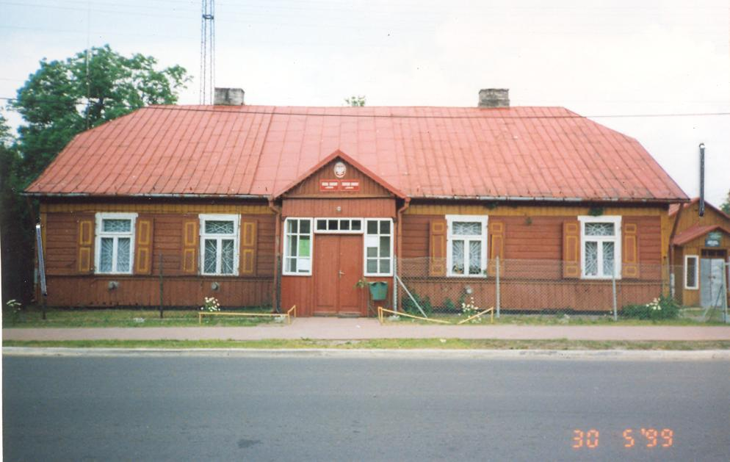
Kolejny życiowy etap – to objęcie na przełomie lat 1938-1939 funkcji praktykanta biurowego w górzeńskim urzędzie gminy.

Slide 4
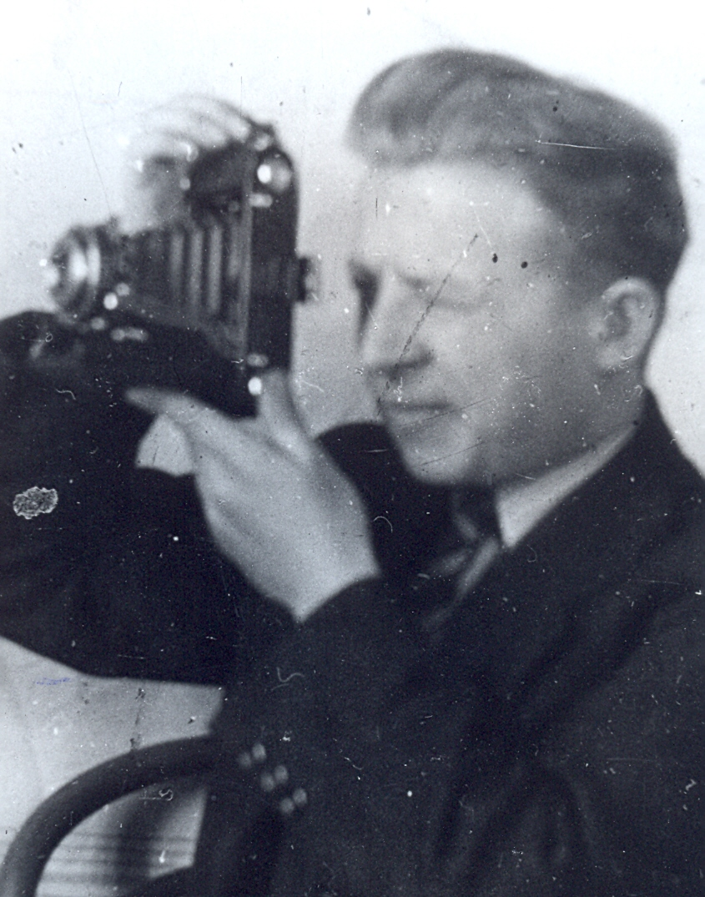
Młode lata
Współpracownicy i mieszkańcy Górzna zapamiętali go z tego okresu jako wesołego młodzieńca, śpiewaka – o silnym i przyjemnym głosie, entuzjastę sztuki fotograficznej. Dla rówieśników z ławy szkolnej był przede wszystkim harcerzem, rozmiłowanym w historii i wytrwałym czytelnikiem. Uwielbiał książki Henryka Sienkiewicza

Slide 5
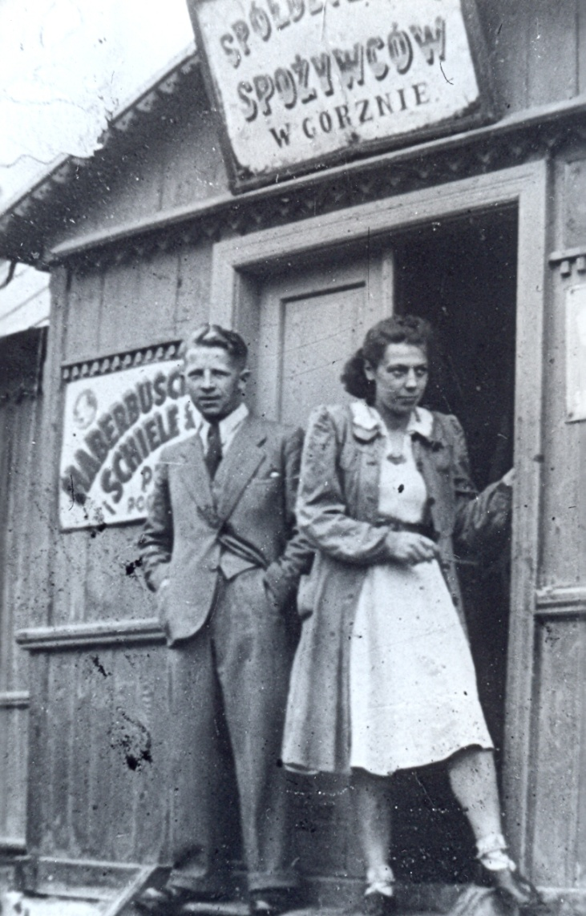
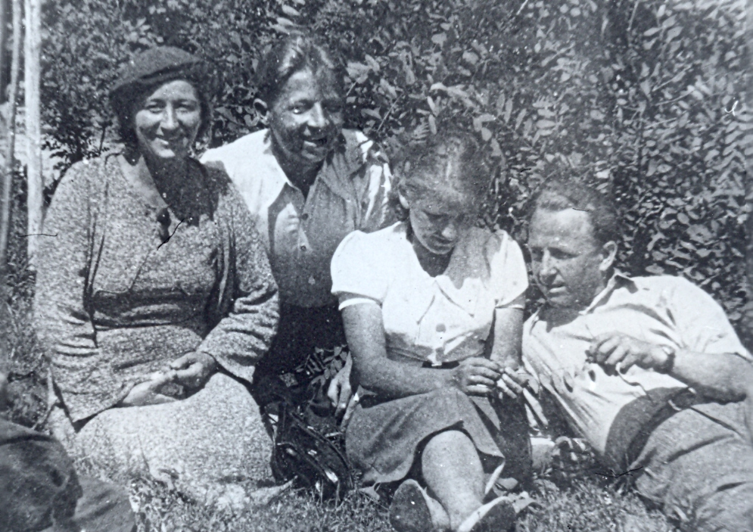
Władysław Jóźwicki był świetnym kolegą, lubił rozmawiać i spotykać się z przyjaciółmi

Slide 6
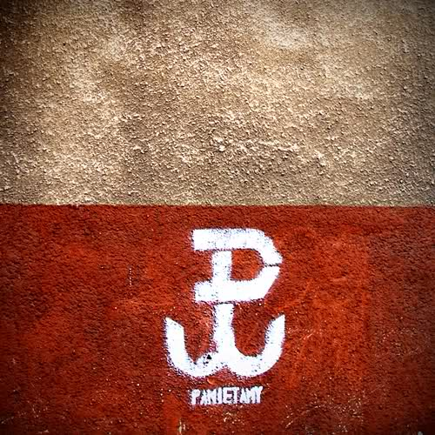
Rok 1939 - wybuch II wojny światowej
W Górznie zastał go wybuch II wojny światowej. Władysław Jóźwicki był jednym z pierwszych żołnierzy Związku Walki Zbrojnej, późniejszej Armii Krajowej. Od samego początku wyróżniał się dużą aktywnością i odwagą. Przyjął pseudonim „ Sęp”.

Slide 7
Co należało do jego zadań?
Pełnił funkcję łącznika z komendą obwodu w Garwolinie – kryptonim „Gołąb”.
W jego mieszkaniu mieściła się drukarnia konspiracyjnego pisma informacyjnego.
Miał obowiązek kolportowania gazety wśród mieszkańców gminy.
Likwidował urządzenia miejscowej mleczarni, by nie dostarczać Niemcom mleka.

Slide 8
Tragiczny rok 1943
Czas akcji sabotażowej – zniszczenia mleczarni wyznaczono na 12 czerwca, na godzinę 24 00 Zadanie powierzono sześciu żołnierzom AK: Stanisławowi Gałązce ‘’ Konarowi’’, Władysławowi Jóźwickiemu ‘’ Sępowi’’, Stanisławowi Michalakowi ‘’Borowi’’, Władysławowi Niezgodzie ‘’Szczupakowi’’, Stanisławowi Paziewskiemu ‘’Brzozie’’ i Janowi Więckowskiemu ‘’Bolkowi’’. Organizacyjną stronę operacji wzięli na siebie Michalak i Jóźwicki. Opracowali szczegółowy plan jej przeprowadzenia . O północy uczestnicy sabotażu mieli się stawić w wyznaczonym miejscu uzbrojeni w broń krótką ( pistolety i rewolwery), aby po przerwaniu połączenia telefonicznego z Garwolinem zniszczyć urządzenia mleczarni. Zaplanowano również szczegółowo drogę odwrotu. Przeprowadzenie akcji pokrzyżowało niespodziewane pojawienie się w Górznie dużej grupy niemieckich żandarmów.

Slide 9
Nieudana akcja
W tej akcji Niemcy zastrzelili Jana Więckowskiego i Stanisława Paziewskiego.
Władysław Jóźwicki został aresztowany.

Slide 10
Aresztowanie Jóźwickiego –
12 czerwca 1943 rok
Niemcy zawieźli Władysława Jóźwickiego na żandarmerię do Garwolina. Tam został poddany licznym torturom. Mimo bicia i ogromu zadawanych ran nikogo nie zdradził.
Z relacji polskiego funkcjonariusza policji kryminalnej Jóźwicki powtarzał: „Przysięgałem i przysięgi nie złamię”.
Został rozstrzelany w lesie na Lisich Jamach nieopodal Miętnego.

Slide 11
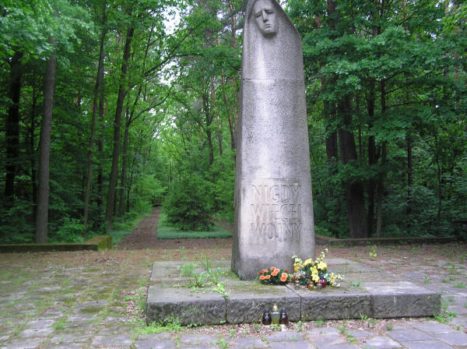
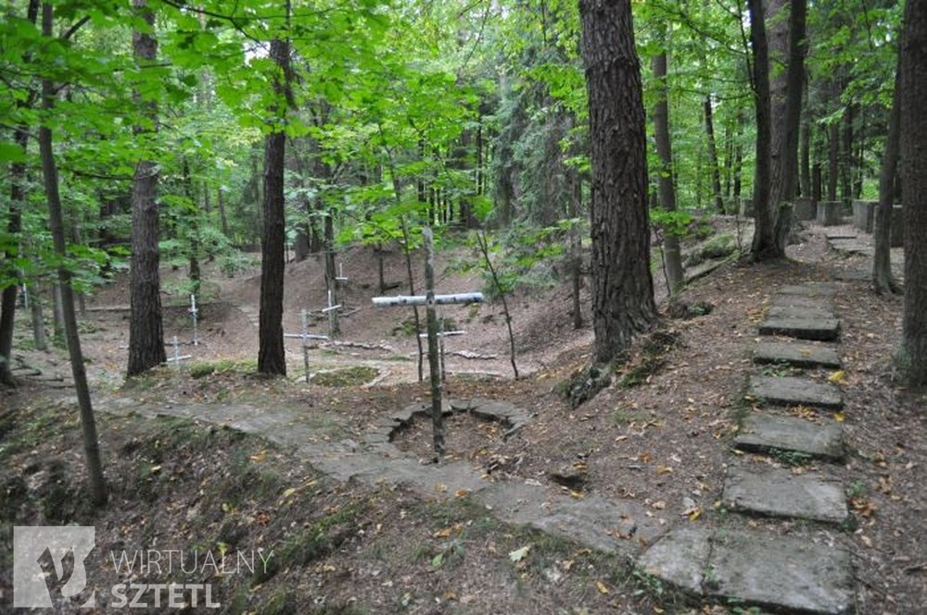
Lisie Jamy – pomnik
W latach drugiej wojny światowej w lesie koło Miętnego, na tak zwanych "Lisich Jamach" naziści rozstrzelali około 2.500 osób - Polaków, Żydów, Romów oraz jeńców radzieckich. Po wyzwoleniu masowe groby oznakowano i upamiętniono.

Slide 12
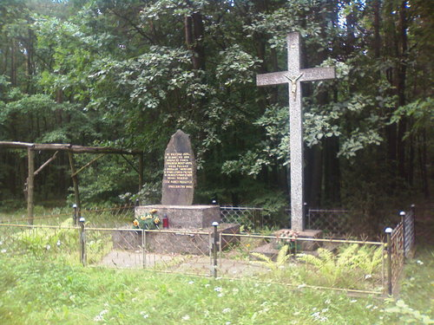
Kilka dni po egzekucji koledzy z konspiracji wydobyli ciało,, Sępa” i w tajemnicy przed Niemcami pochowali w lesie unińskim.
Pomnik poległych żołnierzy - Las uniński

Slide 13
Po wojnie…
Po wojnie prochy ‘’Sępa’’ przeniesiono na cmentarz parafialny w Górznie. Władysława Jóźwickiego pochowano obok poległych w tej samej akcji Stanisława Paziewskiego i Jana Więckowskiego. Kilka lat później na wspólnej mogile stanął pomnik ufundowany prze ocalałych z wojny i powojennego terroru żołnierzy AK Placówki w Górznie.
W 1974 roku miejsce spoczynku trzech bohaterów wpisano do centralnej ewidencji grobów i cmentarzy wojennych, prowadzonej przez nieistniejące już Ministerstwo Budownictwa i Gospodarki Przestrzennej.

Slide 14
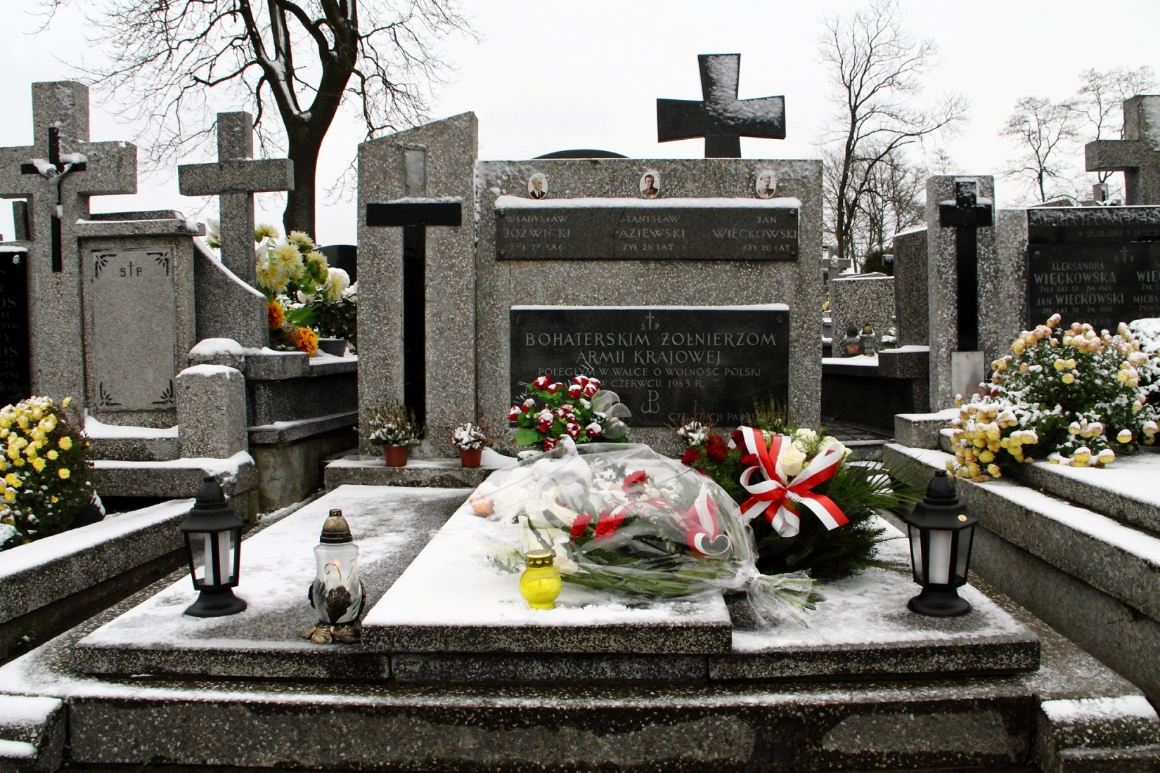
Pomnik poległych żołnierzy AK

Slide 15
Pamiętamy…
O Władysławie Jóźwickim pamięć wciąż jest żywa.
Już w 1974 roku wśród miejscowych harcerzy narodził się projekt upamiętnienia zasług Władysława Jóźwickiego poprzez nadanie jego imienia Szkole Podstawowej w Górznie- - niestety okres rządów totalitarnych nie sprzyjał temu pomysłowi.
Jego imię przybrała drużyna harcerska, która podtrzymywała więź z przedstawicielami AK, nawiązała współpracę z rodziną Jóźwickich. Organizowała wycieczki do Lisich Jam, a podczas wieczornic upamiętniała ofiarność i odwagę „Sępa”.

Slide 16
1997 rok – nadanie szkole imienia
Uroczystość rozpoczęła się mszą świętą. Później orszak honorowy udał się na miejscowy cmentarz, by przed pomnikiem Władysława Jóźwickiego oddać cześć poległym żołnierzom Armii Krajowej.

